Slide 1
Laboratórios de Engenharia Informática
Ambiente virtual com deteção de movimentos humanos
Projeto 89
Guilherme Nunes, A80524
Guilherme Andrade, A80426
Luís Macedo, A80494
Notes:
Macedo fala

Slide 2
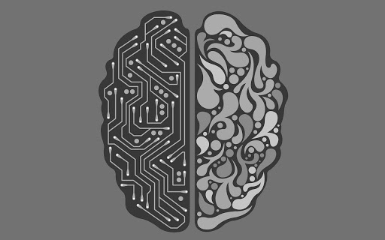
Contextualização
Machine Learning
Deep Learning
Computer Vision
Gesture Recognition
Notes:
Ao longo dos anos, independentemente do sector de actividade em questão, o desenvolvimento maioritário de aplicações deve-se ao conforto e conformabilidade do utilizador.
Uma das características mais relevantes de uma aplicação, para além do que fornece, é a sua simplicidade. Nos tempos decorrentes esta característica está internamente ligada com tarefas autónomas que por sua vez entram no ramo de Inteligência Artificial e Machine Learning.
Através da utilização desta área, do poder de computação e capacidade de armazenamento existentes apresenta-se aqui, um novo ambiente que não está "à distância de um click", mas sim, à distância de um gesto, sem necessidade de interação física entre homem e máquina.
Este ambiente, introduz uma nova estratégia que tem potencial para mudar a maneira que as operações, que serão aqui descritas, têm vindo a ser utilizadas, seja por hotkeys, por rato, ou por qualquer outro aparelho externo, todo este processo pode ser substituído por interações gestuais.
A utilidade do ambiente virtual providenciado está inteiramente dependente do utilizador, é este que determina como o pode utilizar para seu benefício e conforto. Mas são vários os casos em que este método pode ser útil.
Sendo este apenas um protótipo a modelar, utilizam-se apenas algumas operações para a construção do mesmo, respetivamente: • Zoom in, aumento de uma página; • Minimize, minimização de uma página; • Swipping left, passar para o ambiente de trabalho da direita.

Slide 3
Objetivos
Desenvolvimento de um pipeline de redes neuronais .
Captar em tempo real o utilizador, processando também em tempo real todas essas frames.
Conseguir executar a operação determinada anteriormente no respetivo sistema operativo.
Notes:
Como objetivos para este projeto temos:
- desenvolvimento de um pipeline de redes neuronais que permita a deteção do movimento em vários ambientes e que posteriormente determine qual a operação que o utilizador pretende na sequência do movimento.
- Captar todas as frames do utilizador em tempo real utilizando o pipeline de redes neuronais para posteriormente detetar qual o gesto a operar.
- E por último, pretende-se executar o processo referente ao gesto efetuado, dependo do sistema operativo.

Slide 4
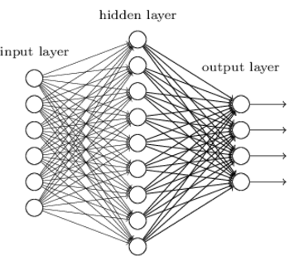
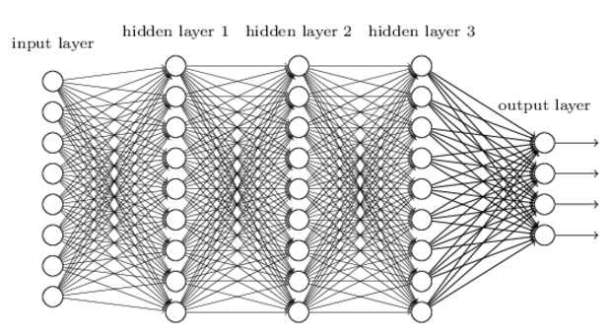
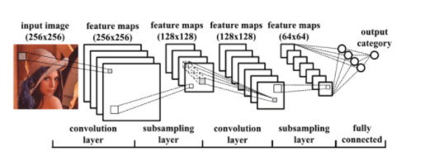
Redes neuronais
Notes:
Como foi dito pelo meu colega, a deteção do movimento é detetada através de um pipeline de redes neuronais. Podemos pensar neste pipeline através de uma simples analogia a um assistente pessoal, como a Alexa ou a Siri, em que primeiramente ocorre a deteção de uma palavra específica, neste caso, "Hey Siri" e "Alexa", e sucessivamente ocorre o processamento do texto. Da mesma forma, o nosso ambiente dá trigger quando deteta uma mão com uma determinada confiança e de seguida processa o determinado movimento sendo que este, pode ou não, ser um gesto a ser executado pelo sistema operativo.
Em ambos os processos do pipe, utilizam-se redes neuronais, isto porque, é de conhecimento comum, que as redes neuronais são algoritmos muito poderosos e usados nos mais vastos problemas.
Em termos simples, uma rede neuronal pode ser descrita como um conjunto de funções normalmente não lineares que têm o objetivo de modelar um função do tipo Y ≈ g(X), como podemos observar pela figura à esquerda.
Neste caso, a primeira camada representa os inputs(X) e a última camada representa os outputs(Y), e sendo este um problema de aprendizagem supervisionada, ambos são fornecidos à rede tendo esta como objetivo modelar uma função g, que é representada pelos pesos na camada intermédia.
Por norma, quanto maior é a complexidade e dimensão do problema mais camadas intermédias estão contidas numa rede neuronal, daí a origem de Deep Learning, redes neuronais profundas, como pode ser observado à direita.
Para além do tipo de arquitetura aqui apresentado, existem outras, como redes convolucionais e redes recorrentes, cada uma apropriada para uma determinada tarefa.
As redes convolucionais serão as que vão ser aqui utilizadas pois são as mais apropriadas para classificação de imagens, pois conseguem preservar as relações entre os pixeis de uma imagem ao aprender as features adequadas usando pequenos quadrados, conhecidos como filtros, no input.
Para além disso, dado que vamos trabalhar com imensos conjuntos de dados e problemas complexos esta é sem dúvida a melhor escolha.

Slide 5
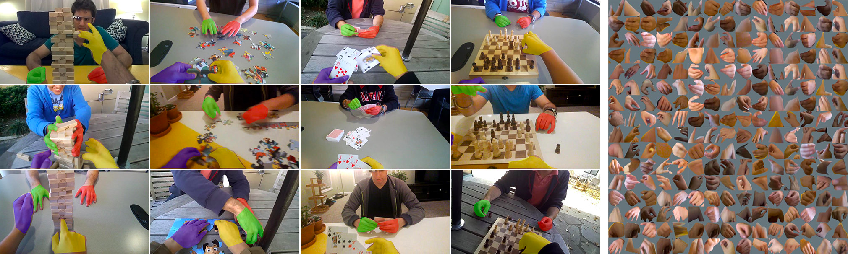
Trigger Hand
Notes:
Como a maioria das tarefas de Deep Learning, a parte mais expansiva e trabalhosa é a criação ou a procura de um conjunto de dados apropriados à tarefa. Dado a pequena dimensão do nosso grupo e dado o facto que o performance em tarefas de deep learning estar maioritariamente associado ao vasto conjunto de dados optou-se pela segunda opção, a procura de um dataset.
Esta tarefa não foi trivial, pois, o facto como se decidiu enquadrar o problema não ajudou na procura. Isto porque, o trigger hand aqui descrito não é um problema de classificação binária, em que apenas se deteta se a mão está ou não presente, mas sim um problema de bounding boxes, em que, não só a mão tem que ser detectada como a sua posição na imagem completa tem que ser fornecida.
Apesar de mais complexo e pesado, o problema foi enquadrado desta forma, pois pretende-se continuar este protótipo com as mais diversas e dis- tintas operações que seja possível simular no sistema operativo através de um gesto, como fazer scroll contínuo, clicar numa determinada operação numa página web, abrir um determi- nado programa, todos estes necessitam de coordenadas espaciais, providencia-das pelo método proposto.
Dito isto, este dataset teve que ser o mais semelhante ao ambiente em que este sistema irá operar, neste caso, para utilizadores que estejam à frente de um computador e em que a qualidade da câmara, luminosidade e ruído adjacentes possam variar inumeradamente.
Após alguma procura e dada a pouco disponibilidade presente nesta área, movement recognition for desktop(sem a utilizações de sensores), recorreu-se a um dataset não muito apropriado aos termos descritos anteriormente como pode- mos observar pela figura, mas em que os resultados obtidos são satisfatórios, e suficientes, para mostrar a eficiência deste protótipo, respetivamente, Egohands Dataset.
Figure 4: Egohands Dataset
Este dataset serviu bem por várias razões, para além de conter imensos dados com 15,053 labels hands(neste caso com as bounding boxes), contém alta qualidade de imagem e a possi- bilidade de distinguir entre as mãos do utilizador e de pessoas adjacentes, tal como a distinção entre mão esquerda e direita, que para o nosso ambiente é fundamental. Para além disso, fornecem um vasto conjunto de espaços distintos onde estes fazem as mais diversas atividades, fornecendo assim um dataset mais complexo e robusto.

Slide 6
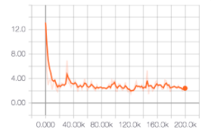
Preparação e Model Loss
Notes:
Tendo já o conjunto de dados,utilizou-se o tensorflow como biblioteca para todos os métodos utilizados no processo de deteção da mão.
Elaborou-se um pequeno script para a transformação deste conjunto em tfrecords, que é o que o Tensorflow utiliza para treinar os modelo.
Decidiu-se utilizar 80% dos dados como conjunto de treino, 10% para validação e os restantes 10% para teste, cirando desta forma 3 tfrecords.
Após a preparação dos dados, só nos falta o modelo. Dado que as redes neuronais normalmente contêm milhões de parâmetros e que o processo de treino pode levar dias, semanas ou até meses a treinar, sendo este um processo complexo, utilizou-se Transfer Learning para diminuir o tempo necessário para treinar o modelo. Isto significa que podemos utilizar um modelo existente, que já foi treinado bem numa área ou situação semelhante (neste caso de deteção em imagens) e modificar os últimos layers a nosso benefício.
Dito isto, procurou-se um modelo já treinado nesta área e que seja o mais rápido possível, pois queremos esta deteção em real time.
Felizmente o Tensorflow já oferece alguns modelos, e decidiu-se utilizar o modelo ssd_- mobilenet_v1_coco como ponto de partida dado ser um dos modelos atuais mais rápidos para este tipo de tarefa.
Após treinado obtemos a seguinte loss no test set representado na figura.
Como utilizou-se o Tensorboard Objetc detection API apenas foi-nos fornecido esta imagem.

Slide 7
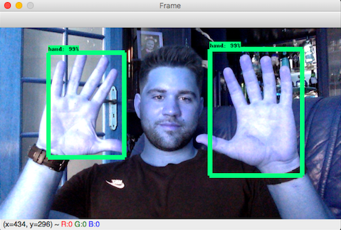
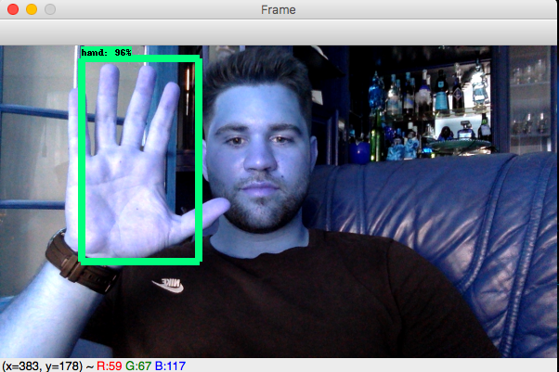
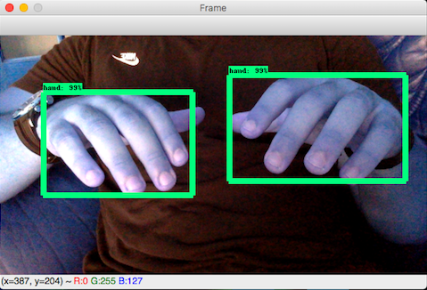
Notes:
Após o treino estar completo é criado um inference graph (entre outros ficheiros) que de seguida são exportados para todos os colaboradores para que consigam efetuar a deteção da mão.
Após a conclusão do modelo, adequou-se o mesmo para a captura de frames em tempo real e o resultado pode ser observado nas seguintes figuras.
Esta API foi a ideal no nosso protótipo pois para além de fornecer as bounding boxes, também fornce a confiança da previsão sendo que foi possível efetuar um threshold no triggerhand, só com uma determinada confiança, neste caso de 90%, é que o ambinete para para o reconhecimento do provável gesto.

Slide 8
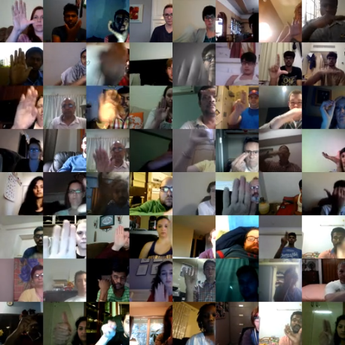
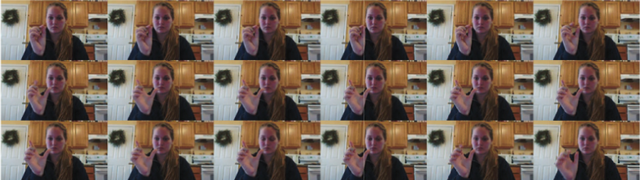
Gesture Recognition
Notes:
Uma parte vital de todo o projeto é o reconhecimento da operação a executar, demonstrada e realizada por um utilizador a tempo real. Este reconhecimento será feito por uma rede neuronal treinada, incorporada no sistema.O primeiro passo prendeu-se, mais uma vez, à procura do conjunto de dados, previamente processado e tratado, que pudesse ser utilizado. Após alguma procura e consulta, encontrou-seo20BN-JESTER, uma grande coleção de excertos de vídeos de vários indivíduos distintos a executar gestos predefinidos, em que cada excerto se traduz por um conjunto de frames.
Um excerto seria composto em média por 36 frames, consequentes de um processamento ao vídeo original a partir do qual se extraiu 12 \textit{frames} por segundo, o que implicaria que qualquer gesto tem uma janela temporal de 3 segundos para ser executado, apesar de que a maioria das \textit{frames} são movimentos transitivos para início ou fim do gesto, o gesto em si tem uma presença relativamente reduzida, em termos do número de \textit{frames}

Slide 9
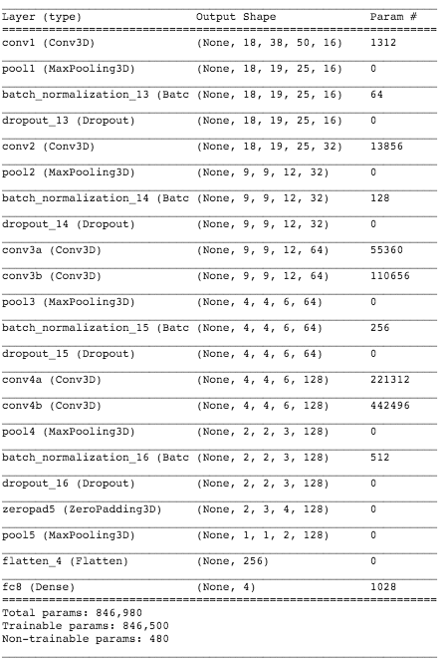
Arquitetura do modelo

Slide 10
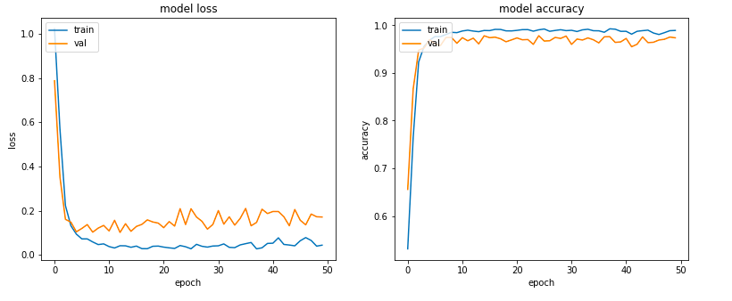
Loss & Accuracy do Modelo

Slide 11
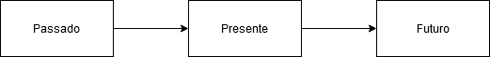
Captura de movimento em tempo real
Notes:
Por forma a identificar o gesto efetuado pelos utilizadores, é necessário capturar os mesmos em tempo real. A captura é feita usando a biblioteca OpenCV que permite aceder à câmara do computador.
Um obstáculo que encontramos ao usar o OpenCV, foi o facto de, o numero de frames capturadas em 1 segundo varia de computador para computador. Considerou-se um obstáculo pois o treino do modelo de deteção de gesto foi efetuado usando 12 frames por segundo.
Assim, decidiu-se criar a seguinte estrutura, representada por esta imagem. Cada quadrado representa 1 segundo, mas contem um numero de frames indeterminado, dependente dos fps do espcifico computador.
Desta forma, usou-se stride dinâmico, ou seja, para cada segundo (cada caixa), usa-se o numero de frames contido para calcular um stride, o qual vamos chamar de X. Depois a escolha das 12 frames para dar como input ao modelo, é feito de X em X frames. Este método permite que qualquer que seja o numero de frames capturadas, acabamos sempre com 12.
Para além disso, o modelo de trigger word encaixa-se na perfeição nesta arquitetura, pois, quando a mão é detectada, significa que estamos no presente, ou seja na segunda caixa, e que o utilizador tem mais 1 segundo (futuro) para executar o gesto, que após vários testes foi considerado suficiente. É importante referir que o gesto pode estar contido na caixa do presente, estando sempre contido na caixa do futuro
Na pratica, usou-se 3 Threads para implementar esta arquitetura:
- Thread principal, trata de criar as outras Threads e executa o processo principal, ou seja, inicializar o modelo de deteção de mão e gesto;
- Thread de captura. trata de acede à câmara do portátil do utilizador e captura imagens, que envia para a Thread de alocamento de frames.
- Thread de alocamento de frames, que aloca as frames tiradas no respetivo array e as pré-processa para estarem de acordo com os dados utilizados nos treinos dos modelos.

Slide 12
Execução da Operação
Uso de packages em Python para simular o pressionar de teclas do teclado
Descobrir quais as combinações de teclas para cada gesto
É muito fácil alterar a combinações de teclas no código fonte
Por exemplo, em Windows 10 para passar para o ambiente de trabalho da direita (swipe left) usa-se a combinação de teclas:
WIN + CTRL + seta para a direita
Notes:
Com a rede treinada e pronta a deter mãos e classificar os gestos, só falta executar o processo que o gesto representa, ou seja, minimizar, zoom in, e swiping left. Para isso decidimos usar atalhos no teclado, usando packages em Python para simular o pressionar de teclas do teclado. Faltando agora descobrir quais as combinações de teclas que fazem o processo desejado. Essa descoberta foi feita lendo forums e manuais dos sistemas operativos, testando-os em maquinas virtuais.
Esta parte é bastante modular, pois qualquer alteração nas combinações das teclas pode ser feita facilmente, podendo ainda adicionar mais sistemas operativos caso nao tenham sido ainda implementados.
Mostrar o exemplo.

Slide 13
Otimizações
Dataset mais apropriado para a deteção da mão;
Passagem para uma linguagem de programação mais eficiente;
Ajustamento da dinâmica relacionada com os gestos;
Melhoria na distribuição de recursos relativo ao threading;
Substituição por um processo mais eficiente na simulação do gesto no sistema operativo;

Slide 14
Laboratórios de Engenharia Informática
Ambiente virtual com deteção de movimentos humanos
Projeto 89
Guilherme Nunes, A80524
Guilherme Andrade, A80426
Luís Macedo, A80494

